Slide 1
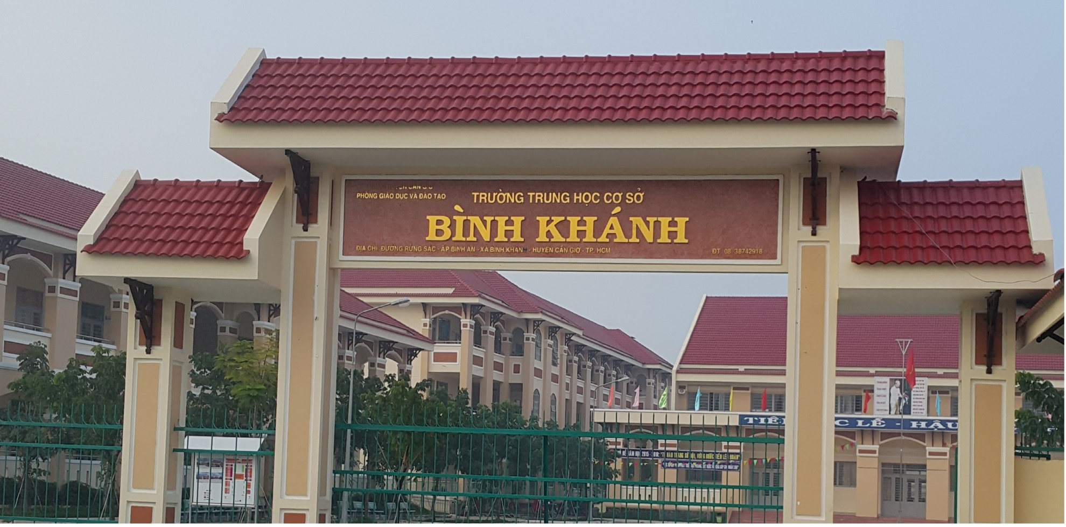
CHÀO MỪNG CÁC EM HỌC SINH BÀI GIẢNG Môn : Công Nghệ 8
GV: Nguyễn Thị Thanh Hương
Trường: THCS Bình Khánh

Slide 2
Bài 2
HÌNH CHIẾU
I. Khái niệm về hình chiếu
II. Các phép chiếu
III. Các phép chiếu vuông góc
IV. Vị trí các hình chiếu

Slide 3
I. Khái niệm về hình chiếu
Tia chiếu
P .
A
A’
Hình chiếu
Mặt phẳng

Slide 4

I. Khái niệm về hình chiếu
Khi chiếu một vật thể lên một mặt phẳng, hình nhận được trên mặt phẳng đó gọi là hình chiếu của vật thể

Slide 5
II. Các phép chiếu
O .
B
B
C
A
B
C
A
D
A
D
C
A’
B’
B’
C’
B’
C’
A’
D’
A’
D’
C’
Phép chiếu xuyên tâm
Phép chiếu song song
Phép chiếu vuông góc
Dùng để vẽ hình biểu diễn ba chiều
(hình chiếu phối cảnh)
Dùng để vẽ
hình chiếu vuông góc

Slide 6
II. Các phép chiếu
O .
B
B
C
A
B
C
A
D
A
D
C
A’
B’
B’
C’
B’
C’
A’
D’
A’
D’
C’
Phép chiếu xuyên tâm
Phép chiếu song song
Phép chiếu vuông góc
Phép chiếu xuyên tâm: các tia chiếu xuất phát từ một điểm
Phép chiếu song song: các tia chiếu song song với nhau
Phép chiếu vuông góc: các tia chiếu vuông góc với mặt phẳng chiếu vẽ hình chiếu vuông góc
Vẽ hình biểu diễn ba chiều

Slide 7
III. Các phép chiếu vuông góc
1. Các mặt phẳng chiếu
Mặt phẳng chiếu đứng
Mặt phẳng chiếu cạnh
Mặt phẳng chiếu bằng

Slide 8
III. Các phép chiếu vuông góc
1. Các mặt phẳng chiếu
- Mặt chính diện gọi là mặt phẳng chiếu đứng.
- Mặt nằm ngang gọi là mặt phẳng chiếu bằng.
- Mặt cạnh bên phải gọi là mặt phẳng chiếu cạnh.

Slide 9
III. Các phép chiếu vuông góc
2. Các hình chiếu
Hình chiếu đứng
Hình chiếu cạnh
Hình chiếu bằng

Slide 10
III. Các phép chiếu vuông góc
2. Các hình chiếu
- Hình chiếu đứng có hướng chiếu từ trước tới.
- Hình chiếu bằng có hướng chiếu từ trên xuống.
- Hình chiếu cạnh có hướng chiếu từ trái sang.

Slide 11
IV. Vị trí các hình chiếu

Slide 12
IV. Vị trí các hình chiếu

Slide 13
IV. Vị trí các hình chiếu

Slide 14
IV. Vị trí các hình chiếu

Slide 15
IV. Vị trí các hình chiếu
- Hình chiếu bằng ở bên dưới hình chiếu đứng.
- Hình chiếu cạnh ở bên phải hình chiếu đứng

Slide 16
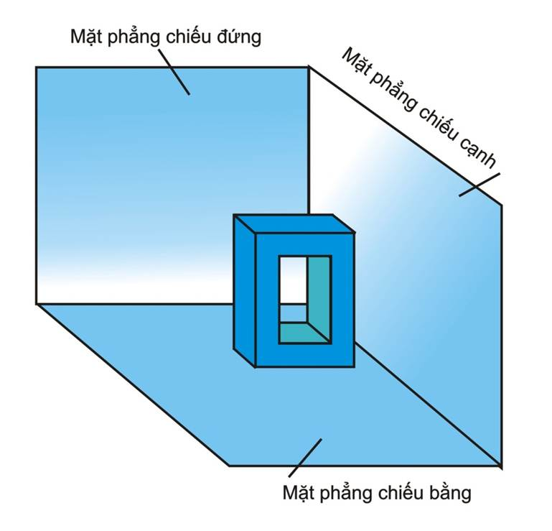
IV. Vị trí các hình chiếu
- Hình chiếu bằng ở bên dưới hình chiếu đứng.
- Hình chiếu cạnh ở bên phải hình chiếu đứng
Chú ý:
- Không vẽ các đường bao của các mặt phẳng chiếu.

Slide 17
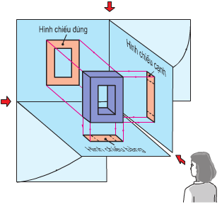

IV. Vị trí các hình chiếu
- Hình chiếu bằng ở bên dưới hình chiếu đứng.
- Hình chiếu cạnh ở bên phải hình chiếu đứng
Chú ý:
- Không vẽ các đường bao của các mặt phẳng chiếu.
- Cạnh thấy của vật thể vẽ bằng nét liền đậm.
- Cạnh khuất của vật thể vẽ bằng nét đứt.

Slide 18

DẶN DÒ:
- Học bài 2
- Làm bài tập trang 10, 11 SGK
- Đọc phần có thể em chưa biết
- Coi trước bài 4: Bản vẽ các khối đa diện

